Slide 1
Tema 1.2 Vectores
Área Académica: Licenciatura en Ingeniería Industrial.
Profesor(a): Ing. Silvestre Barrera Ordaz.
Periodo: Julio – diciembre 2015.

Slide 2

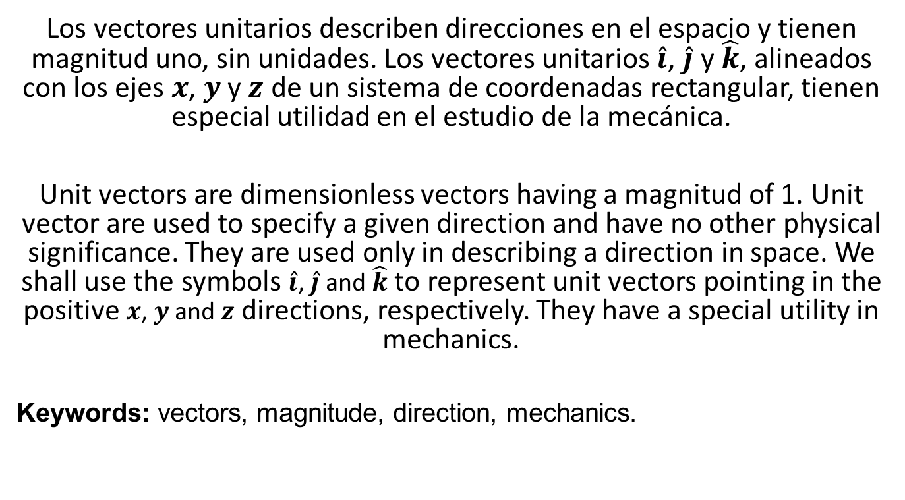
Resumen.
Los vectores unitarios describen direcciones en el espacio y tienen magnitud uno, sin unidades. Los vectores unitarios $\hat{i}$, $\hat{j}$ y $\hat{k}$, alineados con los ejes $x$, $y$ y $z$ de un sistema de coordenadas rectangular, tienen especial utilidad en el estudio de la mecánica.
Unit vectors are dimensionless vectors having a magnitud of 1. Unit vector are used to specify a given direction and have no other physical significance. They are used only in describing a direction in space. We shall use the symbols $\hat{i}$, $\hat{j}$ and $\hat{k}$ to represent unit vectors pointing in the positive $x$, $y$ and $z$ directions, respectively. They have a special utility in mechanics.
Keywords: vectors, magnitude, direction, mechanics.
Abstract.

Slide 3
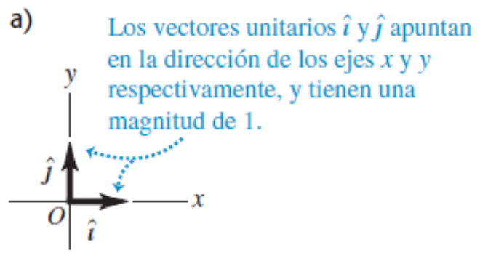
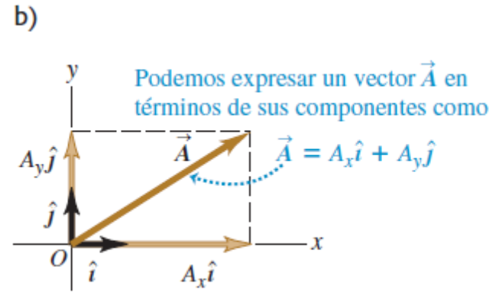
Vectores unitarios
Un vector unitario es un vector con magnitud 1. Su única función es describir una dirección en el espacio.

Slide 4
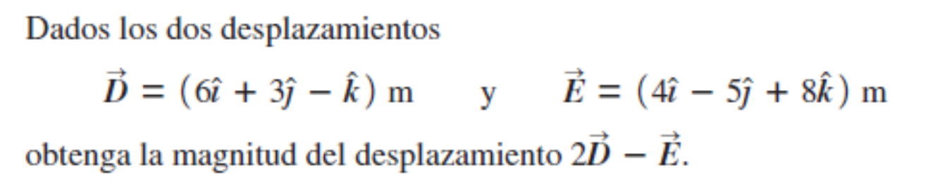
Suma vectorial usando vectores unitarios

Slide 5
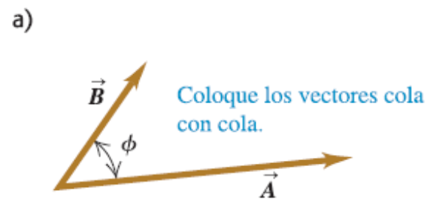
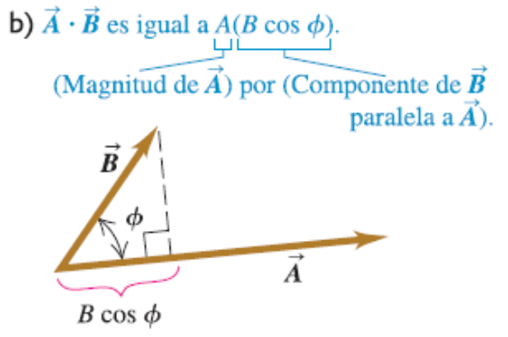
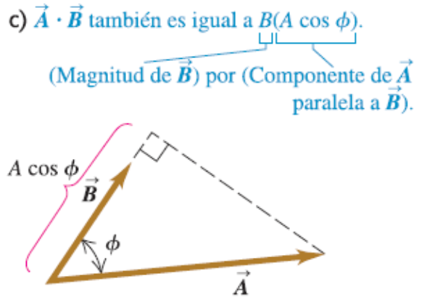
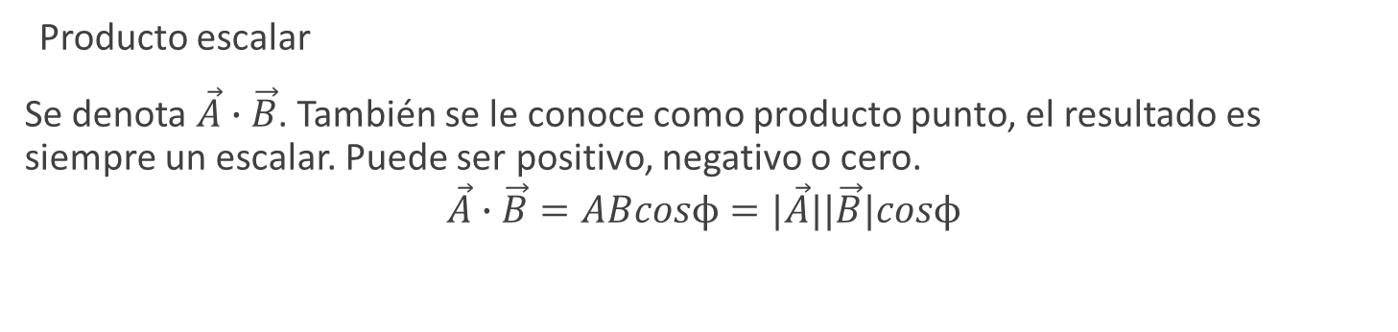
Producto de vectores
Producto escalar
Se denota $\vec{A}∙\vec{B}$. También se le conoce como producto punto, el resultado es siempre un escalar. Puede ser positivo, negativo o cero.
$$\vec{A}∙\vec{B}=ABcosϕ=|\vec{A}||\vec{B}|cosϕ$$

Slide 6
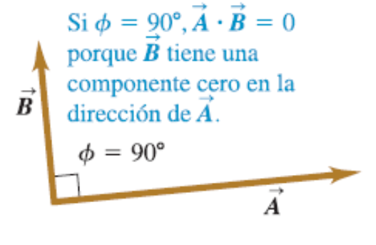
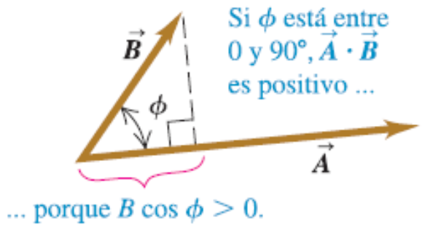
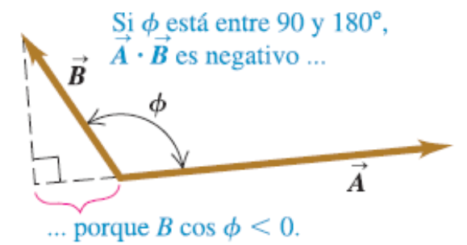

Producto de vectores
Producto escalar
$$\vec{A}∙\vec{A}=ABcosϕ=|\vec{A}||\vec{B}|cosϕ$$

Slide 7
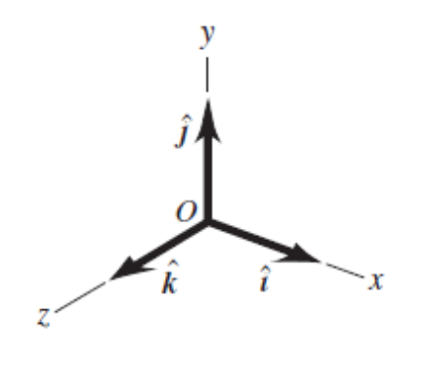
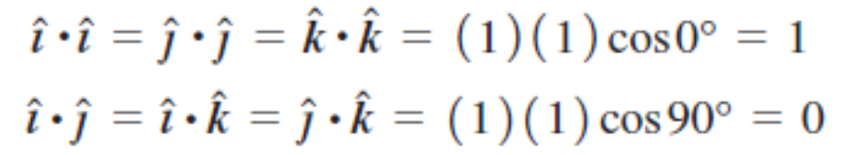
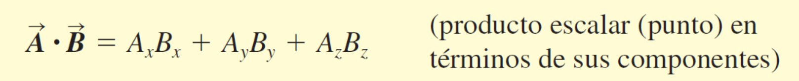
Producto escalar usando componentes

Slide 8
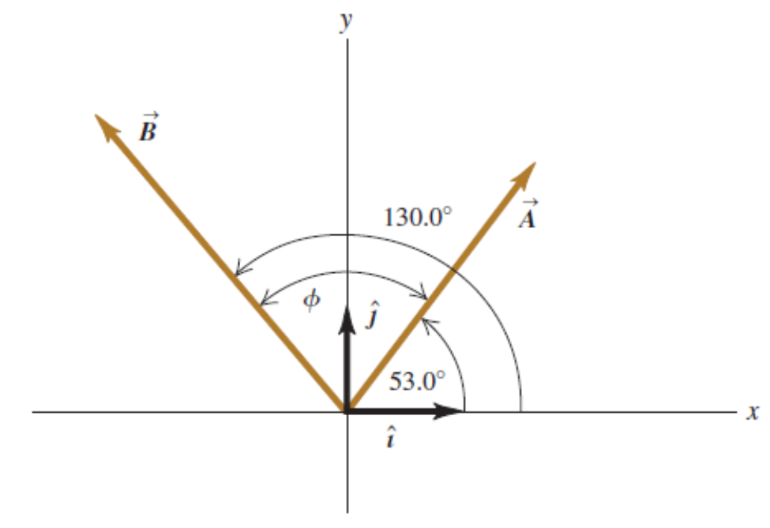
Producto de vectores
Producto escalar: Ejemplo 1

Slide 9
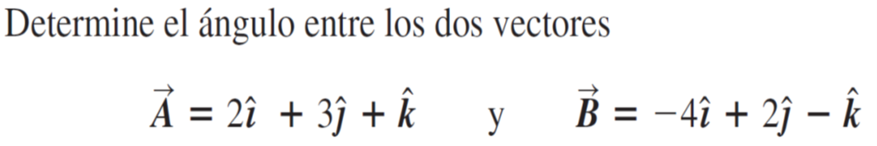
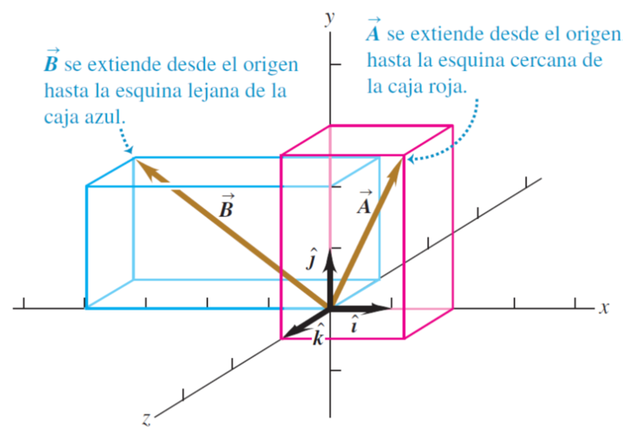
Producto de vectores
Producto escalar: Ejemplo 2

Slide 10
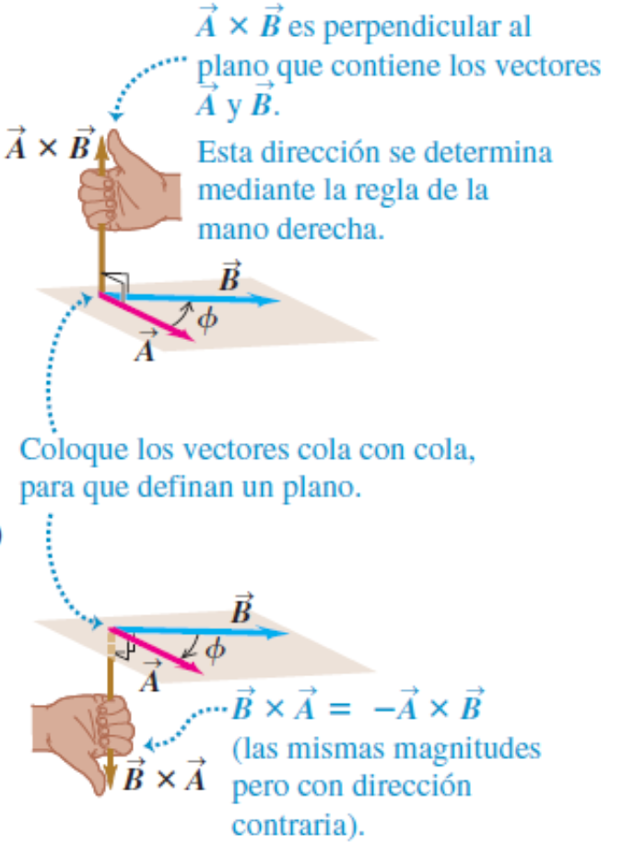
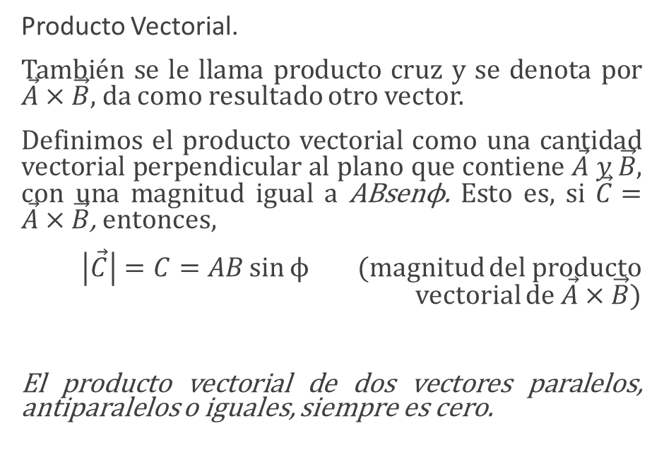
Producto de vectores

Slide 11

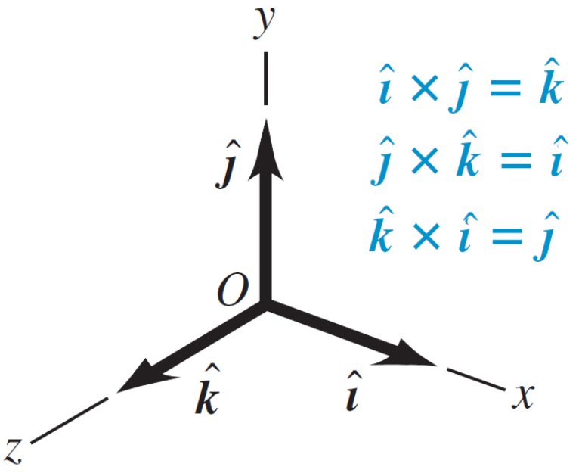
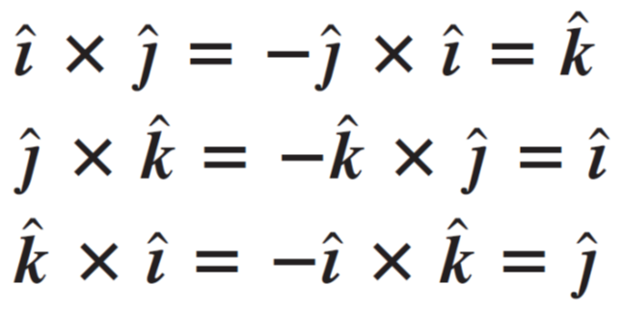
Producto de vectores
Producto Vectorial usando componentes
El producto vectorial de dos vectores paralelos, antiparalelos o iguales, siempre es cero.

Slide 12
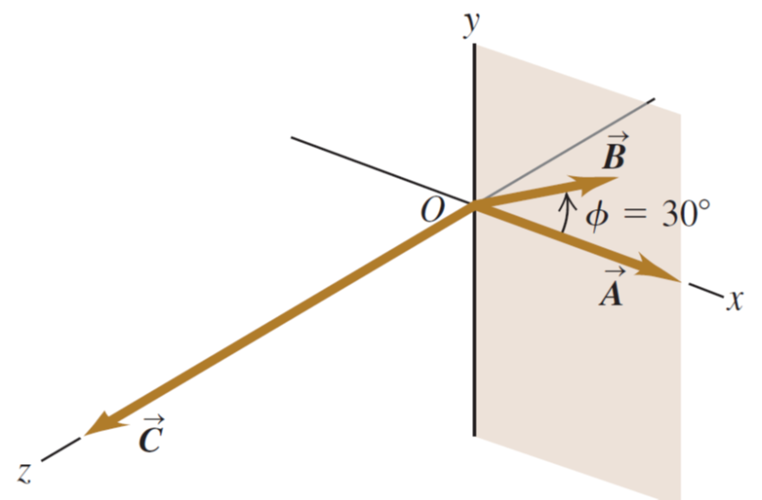
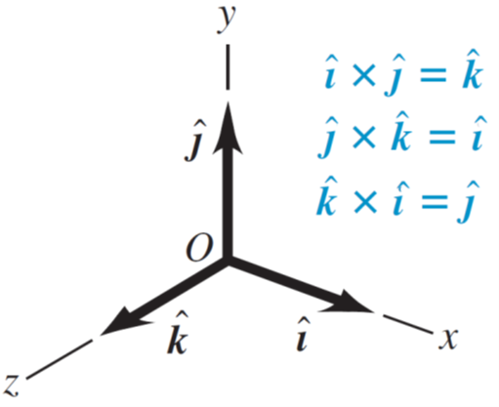

Producto de vectores
Producto Vectorial : Ejemplo
El vector $\vec{A}$ tienen una magnitud de 6 unidades y está sobre el eje +x. $\vec{B}$ tiene una magnitud de 4 unidades y está en el plano xy formando un ángulo de 30° con el eje +x. Calcule el producto cruz $\vec{A}×\vec{B}$.

Slide 13
Referencias
1. RESNICK, R., HALLYDAY, D., & KRANE, K. (2006.). FÍSICA VOLUMEN 1., 5TA. EDICIÓN. MÉXICO.: CECSA.
2. SEARS, F. W. (2004). FÍSICA UNIVERSITARIA, VOLUMEN 1,DÉCIMO PRIMERA EDICIÓN. MÉXICO: PEARSON EDUCACIÓN.
3. SERWAY, R. A. (1997.). FÍSICA TOMO I- 4TA. EDICIÓN. . MÉXICO.: MCGRAW HILL.
4. TIPLER, P. A. (1993.). FÍSICA VOLUMEN I- 3RA. EDICIÓN. . BARCELONA.: EDITORIAL REVERTÉ.
5. HIBBELER, R. C. (1995). MECÁNICA PARA INGENIEROS,TOMO II: DINÁMICA,SEXTA EDICIÓN. MÉXICO: COMPAÑÍA EDITORIAL CONTINENTAL, S.A. DE C.V.

